Slide 2
大纲
计算机简介
计算机的操作系统
计算机软件概念
软件开发的概念
DOS命令

Slide 3
计算机简介
计算机（computer）俗称电脑，是现代一种用于高速计算的电子计算机器，是能够按照程序运行，自动、高速处理海量数据的现代化智能电子设备。
计算机由硬件系统和软件系统所组成，没有安装任何软件的计算机称为裸机。
计算机可分为超级计算机、工业控制计算机、网络计算机、个人计算机、嵌入式计算机五类，较先进的计算机有生物计算机、光子计算机、量子计算机等。
计算机发明者约翰·冯·诺依曼。计算机是20世纪最先进的科学技术发明之一
计算机的硬件分成5大组成部件：运算器、控制器、存储器、输入设备和输出设备。
运算器、控制器合称为中央处理单元（Central Processing Unit，CPU）或处理器
存储器分为：
内部存储器（内存条）-重启电脑数据不在
外部存储器(U盘、硬盘),重启电脑数据还在
输入设备有键盘、鼠标等
输出设备有显示器、打印机等

Slide 4
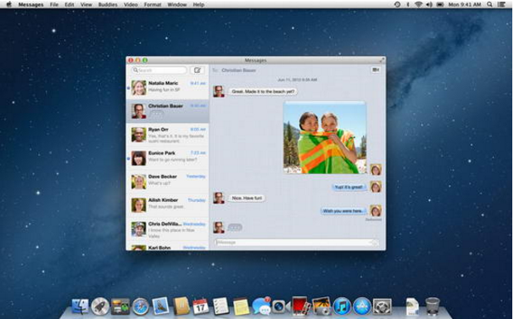
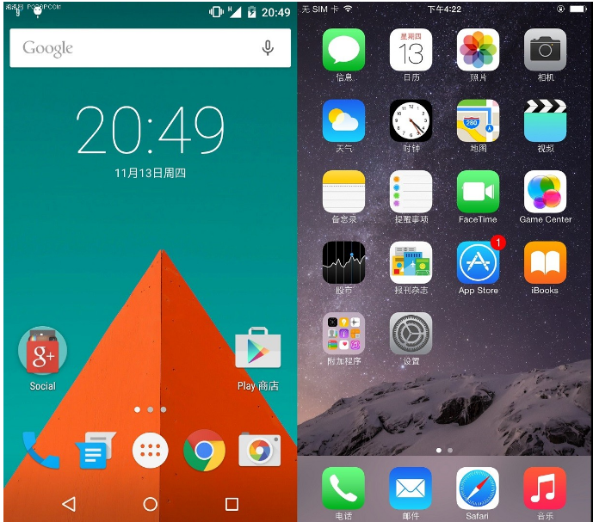
计算机的操作系统
操作系统（Operating System，简称OS）是管理和控制计算机硬件与软件资源的计算机程序，是直接运行在“裸机”上的最基本的系统软件，任何其他软件都必须在操作系统的支持下才能运行。
常见的操作系统：Windows/Linux/MacOS/Android/iOS

Slide 5
计算机软件的概念
软件（中国大陆及香港用语，台湾称作软体，英文：Software）
软件是一系列按照特定顺序组织的计算机数据和指令的集合。
一般来讲软件被划分为系统软件、应用软件和介于这两者之间的中间件。
系统软件:windows/linux/macOS/Android/iOS
应用软件:QQ WeChat 浏览器 迅雷、后台系统等…

Slide 6
软件开发的概念
什么是软件开发
借助开发工具与计算机语言制作软件
什么是计算机语言
人与计算机之间进行信息交流沟通的一种特殊语言
计算机语言的分类
>机器语言：
机器语言是直接用二进制代码指令表达的计算机语言，指令是用0和1组成的一串代码，它们有一定的位数，并分成若干段，各段的编码表示不同的含义。
>汇编语言：
汇编语言是使用一些特殊的符号来代替机器语言的二进制码，计算机不能直接识别，需要用一种软件将汇编语言翻译成机器语言。
>高级语言:
使用普通英语进行编写源代码，通过编译器将源代码翻译成计算机直接识别的机器语言，之后再由计算机执行。高级语言包括C,C++,C#,JAVA，PHP,Python

Slide 7
DOS命令
DOS（磁盘操作系统）命令，是DOS操作系统的命令，是一种面向磁盘的操作命令，主要包括目录操作类命令、磁盘操作类命令、文件操作类命令和其它命令。常用命令如下: 1）查看目录内容命令 dir 2）打开指定目录命令 【语法：cd 路径】 3）创建目录命令 【语法：md 文件夹名字】 4）删除当前指定的目录 【语法： rd 路径】
5）创建 文件 echo a > a.txt 6）文件复制命令 【语法：copy 源文件路径 目标文件路径】 7）显示文本文件内容命令 【语法：type 文件名】 8）更改文件名命令 【语法：ren a.txt a1.txt】 9) 删除文件命令 【语法：del a.txt a1.txt】
10）清除屏幕命令 cls
11) 改变当前盘符命令 d:
12）查看环境变量 path / echo %path%
echo 打印 linux

Slide 8

郭永峰

